Slide 1
Làm việc với network của browser

Slide 2
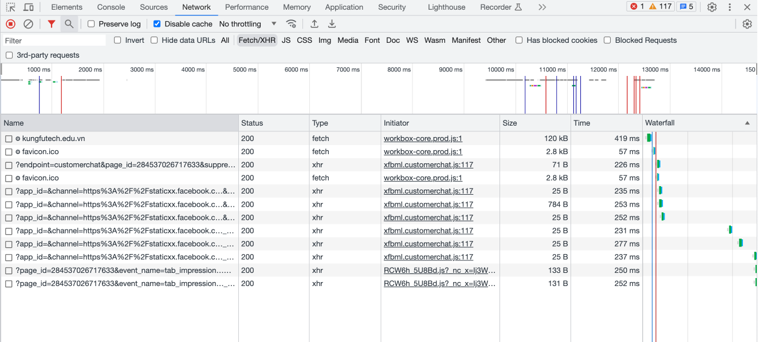
Làm việc với network của browser

